Slide 1
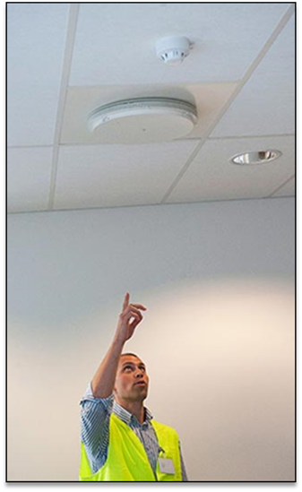
Oppsummering og anbefalinger fra prosjektet
Sluttseminar ForKlima 11. november 2015
Kari Thunshelle, SINTEF Byggforsk

Slide 2
ForKlima prosjektets utgangspunkt
Vi hadde god tro på at oppvarming med tilluft er en løsning som vil fungere i kontorbygg med svært lavt oppvarmingsbehov
En forenklet løsning vil spare byggherren både for investerings- og driftskostnader
Vi trengte dokumentasjon på at en slik løsning fungerer, også på kalde dager
Fornøyde brukere er den beste attesten på at dette er en velfungerende løsning

Slide 3
Hva trodde vi at vi skulle finne?
Ventilasjon med overtemperatur gir godt inneklima hvis oppvarmingsbehovet er tilstrekkelig lavt, men ved hvilke forutsetninger?
Vi trodde det ville gå greit ved isoterm temperatur og kanskje litt over, men kan vi se en kritisk grense for hva som er akseptabelt?
Det går greit ved -10, men hva med de kaldeste dagene?
Menn klager ikke så ofte, men hva med kvinnene?

Slide 4
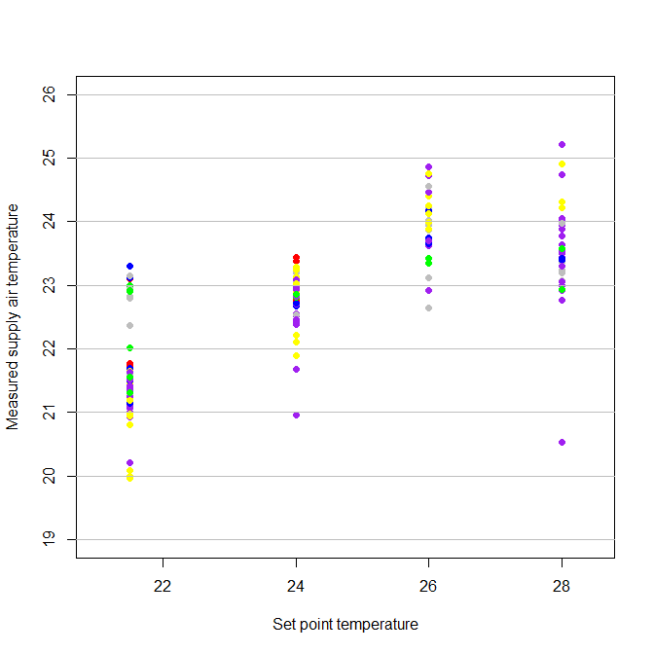
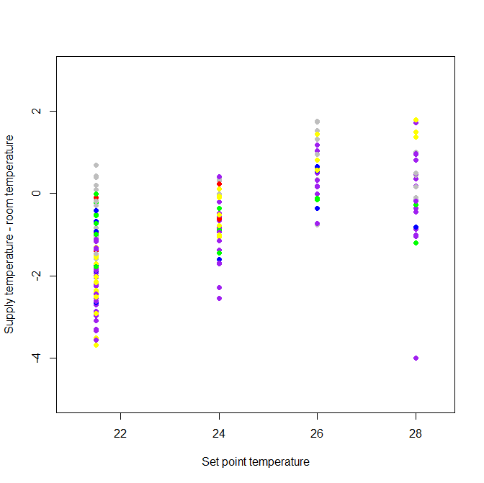
Dato | Aggregat temperatur
Mandag 19. jan | 26 ˚C
Onsdag 21. jan | 24 ˚C
Fredag 23. jan | 26 ˚C
Tirsdag 3. feb | 24 ˚C
Onsdag 4. feb | 28 ˚C
Torsdag 5. feb | 28 ˚C
Hva vi utsatte respondentene våres for?
Notes:
Vi kjørte forsøk de kaldeste dagene vinteren 2015, dvs januar og første uken i februar. Utetemperaturen lå ned mot -10C noen dager, andre litt mildere - rundt -2 -4C.
Det er kortere perioder (ca ½ t) med overtemperatur, og siden vi har koblet svar mot plassering vet vi hvilke romtemperautrer og tilluftstemperaturer de faktisk har vært utsatt for. Vi ser at for 24C synker temperaturem med 1-1,5 grader til leveransepunktet, for 26C synker det med ca 2C. For 28 grader klarte vi bare å kjøre noen aggregat til ønsket temperatur (pga reg. i aggregatet) de andre var rundt 26C. Der vi hadde 28C sank temperaturen ca 2.5-3,3C.
Respondentene våre har vært utsatt for isoterm eller opp til 2 graders overtemperatur i forhold til romtemperatur.

Slide 5
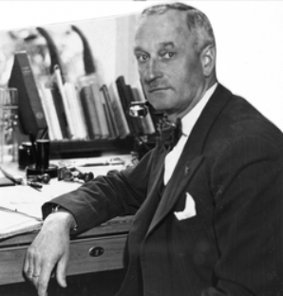
Hvordan reagerte de?
Det kan se ut til at kvinner har en bedre evne til å oppfatte temperaturendringer og dermed er mer sensitive i forhold til hvilken temperatur de utsettes for
Notes:
Brukerne ser ut til å være komfortable med korte perioder med overtemperatur
82 svar fra damer og 108 svar fra menn.
Menn er stabilt fornøyde, og ser ikke ut til å påvirkes noe særlig av tilluftstemperaturen.
Kvinnene derimot får med seg forskjellen i temperatur. Det er signifikant sammenheng mellom overtemperatur og fornøyde kvinner
Kvinnene er signifikant mer fornøyd (symptomer og luftkavalitet) per grad tilluftstemperaturen går opp.
Kvinnene liker litt høyere tilluftstemperatur. Vi har faktisk vist at de i større grad i stand til å skille på temperaturforhold enn menn er mer sensitive i forhold til hvilken temperatur de utsettes for. Isoterm tilluft eller tilluft med litt overtemperatur er ikke bare ok men ser ut til å være positivt.

Slide 6
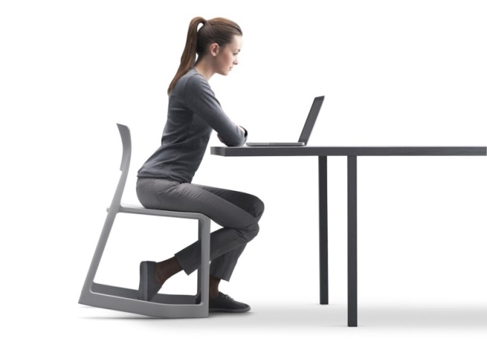
God termisk komfort ut fra feltmålinger
 | Lav luftmengde |  | Høy luftmengde |  | Normal drift (undertemperatur)
 | Høy overtemperatur |  | Lav overtemperatur
Varmekilder | Av | På | Av | På | På
Stratifisering <4,2°C | OK | OK | OK | OK | OK
Lufthastighet ≤0,15m/s | OK | OK | OK | OK | OK
Kravene i NS – ISO 7730 er oppfylt
God termisk komfort
Liten trekkfare
Notes:
Målinger foretatt bekrefter inntrykket fra spørreundersøkelsene. Objektive målinge tilsier at dette verdiene skal ligge godt innenfor kravene til temperaturgradient og lufthastighet.
Yes! Good comfort/ventilation efficiency.
Easier in office buildings than in dwellings (too high temperature in rooms, higher T necesseray, risk of stagnaton increased with low airflow rate)
Low airflow rate preferable in terms of energy saving, but not in terms of ieq.
Local heat sources for colder days (stive, electric)
More heating coils to allow for better control of the user?

Slide 7
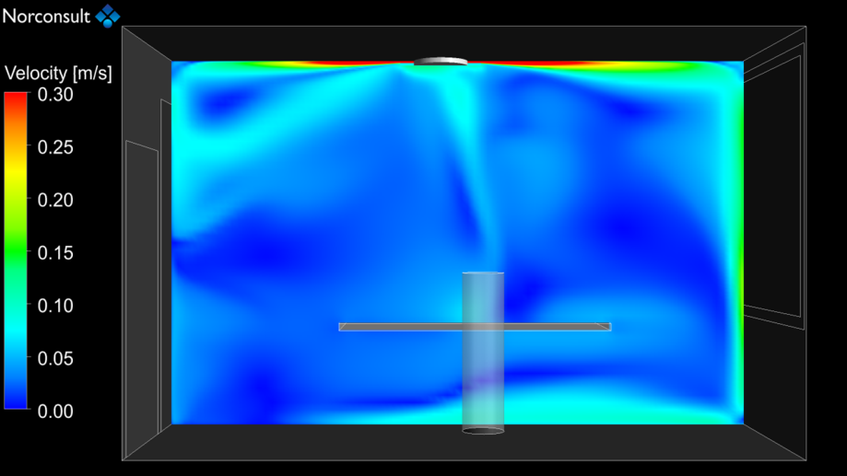
Hva med de aller kaldeste dagene?
Våre forsøk er gjort ved kalde vinterdagene i 2014 og 2015.
CFD-simuleringer (reelle inputdata) for -20˚C utetemperatur, to grader overtemperatur, 17l/s:
God temperaturfordeling over romhøyden
Ikke fare for kaldras
Liten trekkfare
Notes:
Simuleringer foretatt med inputdata fra termo-elementer på overflater under målinger i cellekontor.
Det gir gode resultater for en situasjon som nesten aldri oppstår. I tillegg vil man kunne tilføre mer varme ved å gå opp med luftmengden.

Slide 8
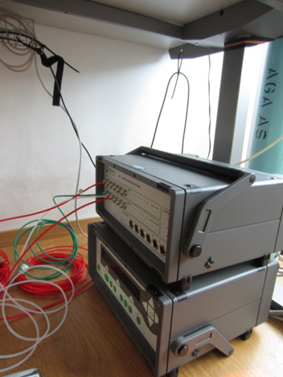
God ventilasjonseffektivitet
Både felt, laboratoriemålinger og CFD-simuleringer viser god ventilasjonseffektivitet for en rekke tilluftstemperaturer og ventilasjonsrater.
Et kritisk punkt er høyere overtemperatur og lave luftmengder når det ikke er varmekilder tilstede.
God ventilasjonseffektivitet når det er personer og/eller pc (varmekilde) tilstede.
Vi kan benytte høyere ventilasjonsrate og lavere overtemperatur.
Det gir best ventilasjonseffekt i rommet når varmekilder introduseres i lav høyde (PC).
Laboratoriemålinger viser at avtrekk ved gulv gir bedre ventilasjonseffektivitet enn avtrekk ved tak, spesielt for høyere overtemperaturer på tilluft (6-8˚C).
Notes:
Både felt, laboratoriemålinger og CFD-simuleringer viser god ventilasjonseffektivitet for en rekke tilluftstemperaturer og ventilasjonsrater. Tilluften ikke blir liggende oppe ved taket
Et kritisk punkt er høyere overtemperatur og lave luftmengder når det ikke er varmekilder tilstede.
God ventilasjonseffektivitet når det er personer og/eller pc (varmekilde) tilstede.
Vi kan benytte høyere ventilasjonsrate og lavere overtemperatur.
Det gir best ventilasjonseffekt i rommet når varmekilder introduseres i lav høyde (PC) enn høyt (lys).
Laboratoriemålinger viser at avtrekk ved gulv gir bedre ventilasjonseffektivitet enn avtrekk ved tak. Dette gjelder spesielt for høyere overtemperaturer på tilluft (6-8˚C). overstrømning ved tak bedre muligheter for demping av overføringslyd.(For rom med overstrømning til felles avtrekk)

Slide 9
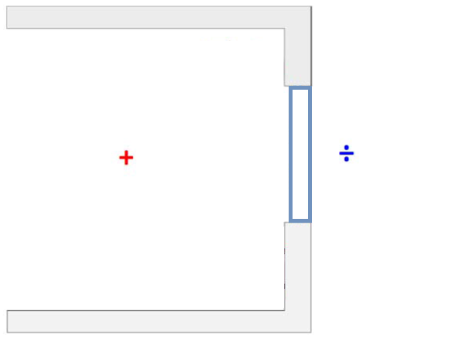
Tør vi bygge uten kaldrassikring?
Ja. I bygg med lavt oppvarmingsbehov og godt isolert bygningskropp.
Vi må stille krav til vinduene.
Nærsone inntil vindu.
Liten fare for trekk
?
Notes:
Ja. I bygg med lavt oppvarmingsbehov og godt isolert bygningskropp. Vinduer med god U-verdi gir liten kuldestråling og neglisjerbart kaldras
Oppvarmingsbehovet dekkes i hovedsak av internlaster
Vi må stille krav til vinduer. Anbefalt u-verdi er 0,8 W/(m²K). Det må også utøves forsiktighet med store/høye vinduer. Gjør beregninger i kritiske rom/for kritiske flater.
Både målinger og beregninger tilsier at det er en nærsone inntil vindu. Arbeidsplasser må ikke plasseres nærmere enn 60 cm fra vinduet for å unngå problemer.

Slide 10
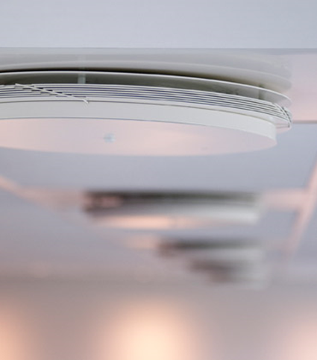
Tør vi ventilere med overtemperatur?
JA!
Intervensjonsstudiene viser at korte perioder med moderat overtemperatur ikke ser ut til å påvirke brukerne negativt. Tvert i mot oppleves det som positivt med litt høyere tilluftstemperatur.
Bygg med svært lavt oppvarmingsbehov klarer seg med isoterm tilluft eller tilluft med 1-2 graders overtemperatur. For Miljøhuset GK viser simuleringer at 1-2 grader overtemperatur tilstrekkelig helt ned til -20C og med gode resultater.
Ventilens egenskaper er viktig. Våre resultater gjelder for Lindinvent-ventilen der spalteåpning justeres i forhold til faktisk luftmengde. Ventilens egenskaper påvirker ventilasjonseffektiviteten.
Notes:
Nødvendig overtemperatur er avhengig av byggets isolering og klimasone. Kritiske rom bør simuleres og tilleggsvarme installeres ved behov.
Fornøyde brukere er beviset for at anlegget er godt designet og driftet.

Slide 11
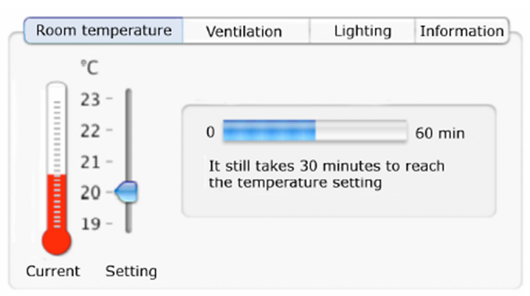
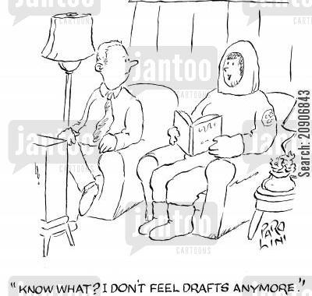
Vi er individer – individuell brukerstyring?
Individuell brukerstyring er framtiden.
Masteroppgaver viser at individuell brukerstyring gir større tilfredshet
Individuell brukerstyring gir en reell endring, men kanskje ikke mer enn 0,5-0,6 ˚C (1-2C i soner)
Kvinner setter pris på høyere tilluftstemperatur
Individuelle tilpassinger eller komfortvarme kan være nødvendig.
Noen av oss er varmblodige, andre fryser ofte.
Alle kontordager er ikke like
Notes:
Viktig å kunne tilføre komfortvarme, tilpasset de enkelte brukernes behov.
Dette er snakk om små effektbehov, i korte perioder noen få dager i året.
Vi vet ikke hvor, det er knyttet til hver bruker mer enn til enkelte rom.
stille eller løper vi fra møtet til møte)
Noen dager er "dress-møte dager", andre ganger har vi kanskje vært på byggeplass.
Noen perioder i livet er vi mer følsomme (lite nattesøvn, stress, sykdom)

Slide 12
Når kan vi forenkle?
Forsøkene viser at brukerne er fornøyde med 1-2 graders overtemperatur.
Når varmebehovet kan dekkes via tilluft med 1-2 graders overtemperatur.
Oppvarmingsbehov ca 15,0 kWh/(m²år), det vil si 10W/m²
Kontorbygg som (minimum) oppfyller krav i NS 3701, med gitte forutsetninger
Behovsstyrt ventilasjon med aktive tilluftsventiler som opprettholder god omrøring i forhold til varierende luftmengde.
I tillegg må vi vurdere følgende forhold ved hjelp av beregninger:
Byggets plassering (DUT, oppvarmingsbehov) - tilstrekkelig lavt oppvarmingsbehov?
(Hvor mange dager /timer per dag er det behov)
Byggets konstruksjon – (u-verdi) god nok?
Tilført effekt - luftmengde
Passivhusbygg er termisk tregt (τ = C/H) – kan nattboosting hjelpe?
Kritiske rom
Hvis vi ikke klarer å svare ja på disse spørsmålene bør tradisjonelle oppvarmingssystemer velges
Notes:
I tillegg må vi vurdere følgende forhold ved hjelp av beregninger:
Byggets plassering i forhold til klimasone, DUT og oppvarmingsbehov
Byggets konstruksjon – er u-verdi til vegger/tak tilstrekkelig eller må vi/kan vi gå opp på isolasjonstykkelse? Tetthet god nok
For å tilføye mer varme på kalde dager, kan vi klare oss med kortere perioder med isoterm tilluft eller 1-2 grader overtemperatur? Gir det nok tilført effekt?
Tilført effekt kan økes ved å gå opp i tilluftsmengde. Det er bedre å tilføre mer luft med lavere temperatur. Lav luftmengde og høy temperatur gir fare for kortslutning.
Et passivhusbygg er termisk tregt. Vil en oppvarming om natten til akseptabel innetemperatur gi oss tilstrekkelig "forvarming" de kaldeste dagene? Om natten tillates også noe over 2 grader overtemperatur (maks 4).
Tidskonstanten er gitt ved T= C/H der C er byggets varmekapasitet og H er varmetapet. God u-verdi gir lavt varmetap og dermed høy tidskonstand. Tidskonstanten til GK-huset er beregnet til 48t for hyg. Min (18l/s), 20 t for maks (50l/s)

Slide 13
Når kan man dekke lokalt varmebehov med ventilasjon? En funksjon av (transmisjon, infiltrasjon, utetemp, internlast, luftmengde og overtemp)
Løsningen er sikker når:
P(tr+inf) < Minimum Interne Varmetilskudd i rom i bruk
Løsningen kan vurderes når:
P(tr+inf) < Minimum Interne Varmetilskudd + (L/3)*2^{O}C overtemperatur
Forutsetninger:
Interne varmetilskudd:
Person: 7 W/m2
Lys: 4 W/m2
PC: 6 W/m2
Oppvarmingsbehov pga transmisjons- og infiltrasjonsvarmetap
P(tr+inf)= (ΣUA + 0,33 · n_{inf} · V)dTu*/Agulv = 11 W/m²
Kontor i bruk har ikke behov for varmetilskudd (17 W>11W) – NB statisk beregning
For å sikre termisk komfort (dynamisk beregning) kan man ventilere med 2ºC overtemperatur i korte perioder: ved L=10 [m3/hm2]
P= L*(cp*ρ/3600)* dT_{oppv}= L*(1005*1,2/3600)*2= 10(1/3)*2= 7 W/m²
P = (L/3)*2
Notes:
Oppvarmingsbehovet for å dekke transmisjonstap og infiltrasjonstapet er Summen av u-verdi gange areal pluss infiltrasjonsvarmetapet. Dette multiplisert med oppvarmingen fra utetemperatur til romtemperatur. Deler vi på gulvarealet får vi watt per kvadratmeter.
Vi har ikke sagt så mye om gode driftsstrategier

Slide 14
Hvordan får vi det til i andre bygg?
Egen rapport
Forslag til tekster til kravspesifikasjon
Prosjekteringsveiledning
Anbefalinger for god drift
Notes:
I tillegg må vi vurdere følgende forhold ved hjelp av beregninger:
Byggets plassering i forhold til klimasone, DUT og oppvarmingsbehov
Byggets konstruksjon – er u-verdi til vegger/tak tilstrekkelig eller må vi/kan vi gå opp på isolasjonstykkelse? Tetthet god nok
For å tilføye mer varme på kalde dager, kan vi klare oss med kortere perioder med isoterm tilluft eller 1-2 grader overtemperatur? Gir det nok tilført effekt?
Tilført effekt kan økes ved å gå opp i tilluftsmengde. Det er bedre å tilføre mer luft med lavere temperatur. Lav luftmengde og høy temperatur gir fare for kortslutning.
Et passivhusbygg er termisk tregt. Vil en oppvarming om natten til akseptabel innetemperatur gi oss tilstrekkelig "forvarming" de kaldeste dagene? Om natten tillates også noe over 2 grader overtemperatur (maks 4).

Slide 15
Les mer…
Prosjektweb: http://www.sintef.no/projectweb/for-klima/
Foredrag
Artikler
Sluttrapport
Kravspek-rapport
M.m.

